Slide 1

Asociația Română de Cartografie- o scurtă introducere
Cristina Andra Vrînceanu

Slide 2

Cine suntem?
Asociație profesională cu focus pe cartografie;
Membru ICA (International Cartographic Association);
Un grup de oameni entuziaști și pasionați de cartografie.

Slide 3



Până în prezent...
1990- Înființarea Asociației Române de Cartografie de către membrii DTM
1991 – 72 membri din diferite instituții
1991-2000- Editarea revistei Asociației Române de Cartografie
Noiembrie 2015 – reluarea activității ACR
Iulie 2016- Începutul activității în noua formulă
Octombrie 2016- prima sesiune de comunicări în cadrul seminariilor geo-spațial
Noiembrie 2016- prezentare geo-spatial Timisoara.
Februarie 2017 - KoM
1991- Aderarea la ICA,
Bournemouth, UK
Octombrie 2017

Slide 4

2017
Am reușit să ne consolidăm poziția la ICA! – Mulțumim!!!
Am reușit să ne adunăm și să trasăm primele obiective generale.
Am reușit să strângem un nucleu de oameni pasionați.
Am reușit să ducem mai departe informații (Cluj+Timișoara)
Am reușit să participăm la concursul pentru copii Barbara Petchenik, din cadrul conferinței ICA 2017, Washington. Mulțumim CNC și geo-spatial pentru ajutor!

Slide 5

2017 – primele vești bune
Larisa Ioana Guriță, M’arta Studio, Focșani, Premiul I la categoria 13-15 ani la concursul Barbara Petchenik, ICA Conference 2017.
https://news.nationalgeographic.com/2017/07/cartography-kids-maps-global-contest/

Slide 6




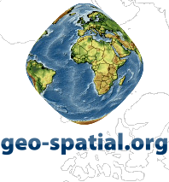
2017 – Alte vești bune
FONDĂM ASOCIAȚIA ROMÂNĂ DE CARTOGRAFIE!

Slide 7
Ce facem?
Informație geospațială pentru dezvoltare în zone defavorizate.
Relație cu factorii economici, sociali, de mediu.
Probleme și soluții globale. Suport și expertiză.
„The aim of ICA is to ensure that cartography and GIScience are employed to maximum effect and full potential for the benefit of society and science through promotion and representation of the disciplines and professions of cartography and GIScience internationally.”
http://icaci.org/files/documents/reference_docs/ICA_Strategic_Plan_2011-2019.pdf

Slide 8
Ce facem?
Cercetare cartografică, în geoinformatică și transdisciplinară.
Dezvoltare educațională prin evenimente specifice.
Domenii primare: istorie, teorie, educație, tehnică nouă.
„The aim of ICA is to ensure that cartography and GIScience are employed to maximum effect and full potential for the benefit of society and science through promotion and representation of the disciplines and professions of cartography and GIScience internationally.”
http://icaci.org/files/documents/reference_docs/ICA_Strategic_Plan_2011-2019.pdf
For de discuții pentru pasionații de cartografie și geoinformatică.
Crearea unei „biblioteci” de informații și diseminarea prin intermediul grupurilor de lucru și a comisiilor.
Descrierea, dezvoltarea și stabilirea unor standarde, recomandări și aplicații în domeniul cartografic și al geoinformaticii.
Să ofere suport și expertiză altor organizații (guvernamentale sau non-guvernamentale)

Slide 9
Ce facem?
Descriere și dezvoltare de standarde, recomandări și aplicații.
Biblioteca de informații diseminate prin grupuri și comisii.
For de discuții pentru cartografie și geoinformatică.
„The aim of ICA is to ensure that cartography and GIScience are employed to maximum effect and full potential for the benefit of society and science through promotion and representation of the disciplines and professions of cartography and GIScience internationally.”
http://icaci.org/files/documents/reference_docs/ICA_Strategic_Plan_2011-2019.pdf

Slide 10
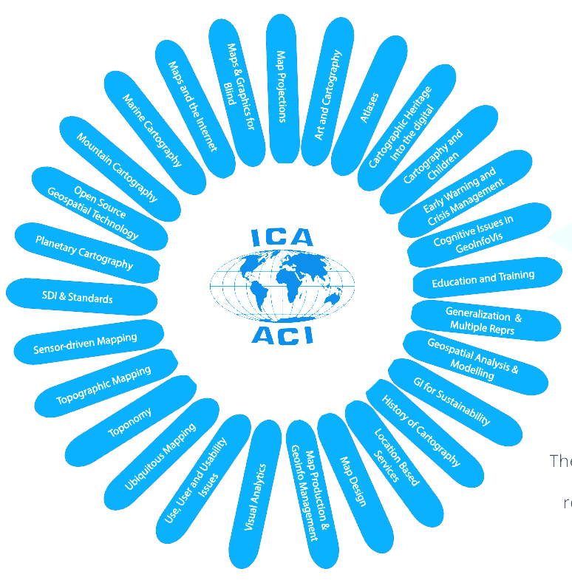

ICA groups
27
Comisii
2
Grupuri de lucru
3
Comitete
Notes:
Grupuri de lucru: marine cartography și international map year – marine apare și pe roată
Comitete: selecția premiilor, publicații și regulamente (statut și alte reguli)

Slide 11

Oportunități
Colaborare
Comunitate
Cunoaștere
Experiență
Expunere

Slide 12
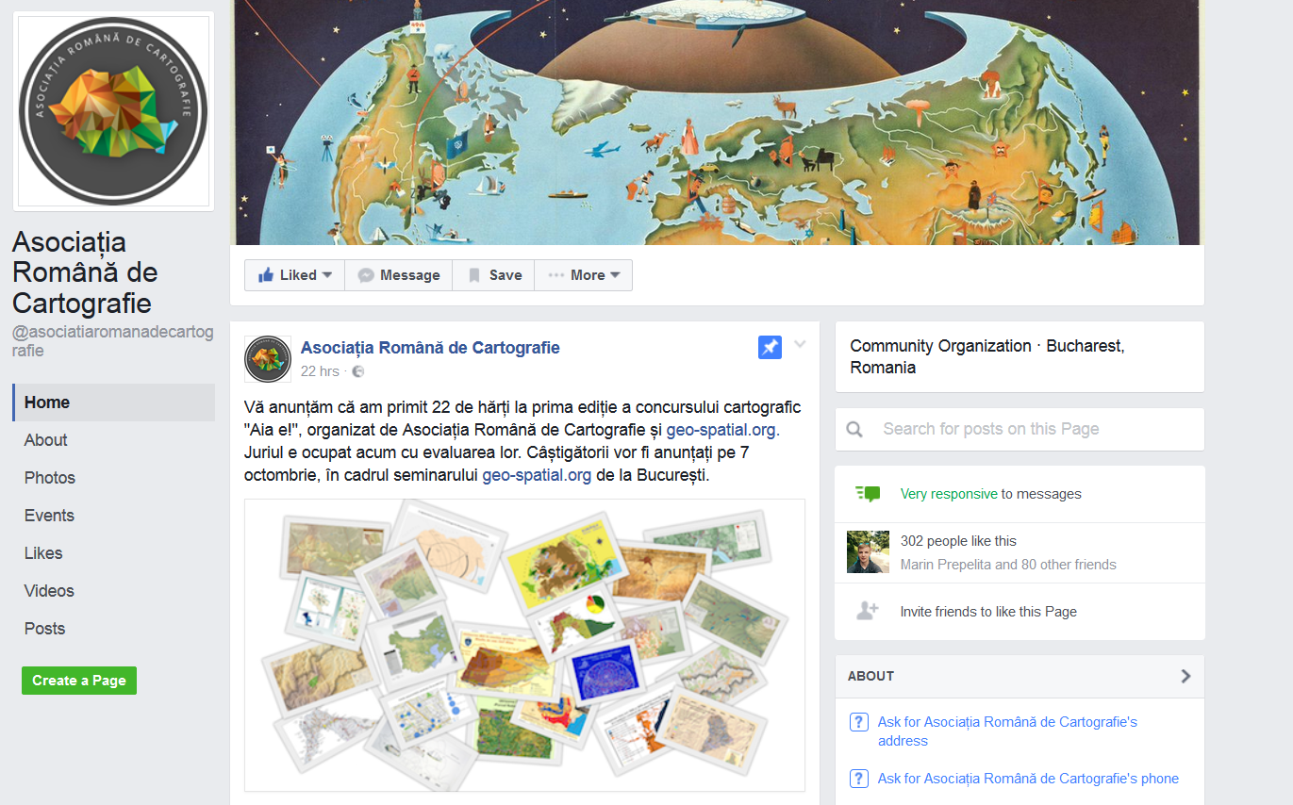
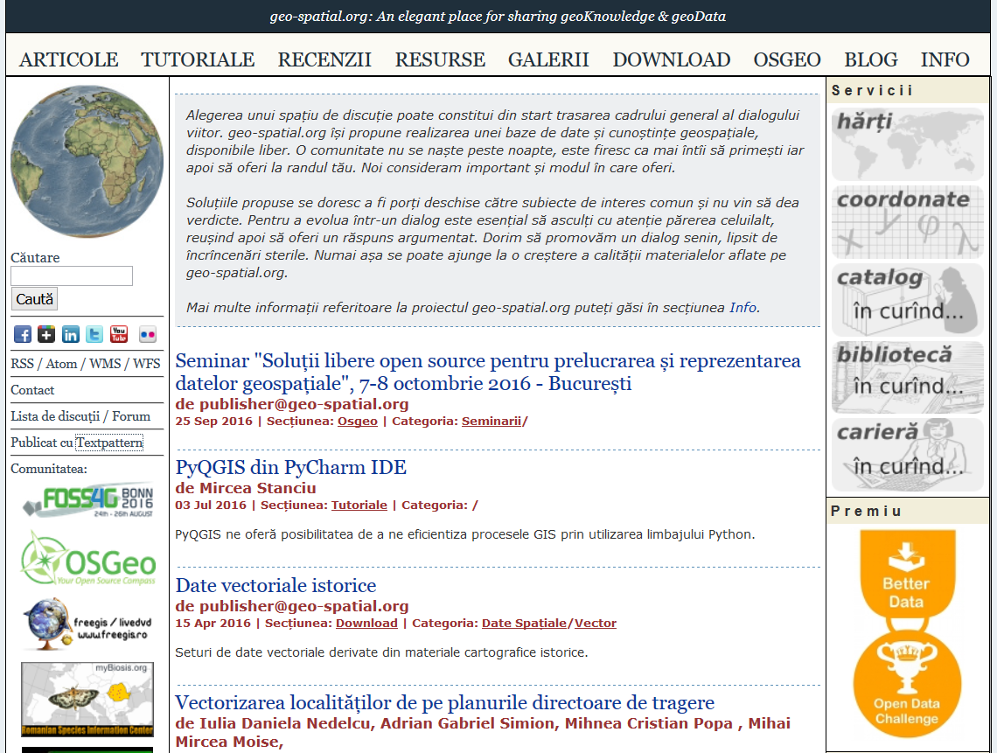
Unde ne găsiți?
www.facebook.com/asociatiaromanadecartografie www.geo-spatial.org & mailing list Google

Slide 13
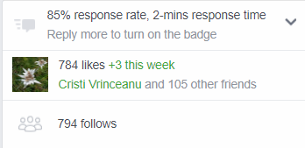
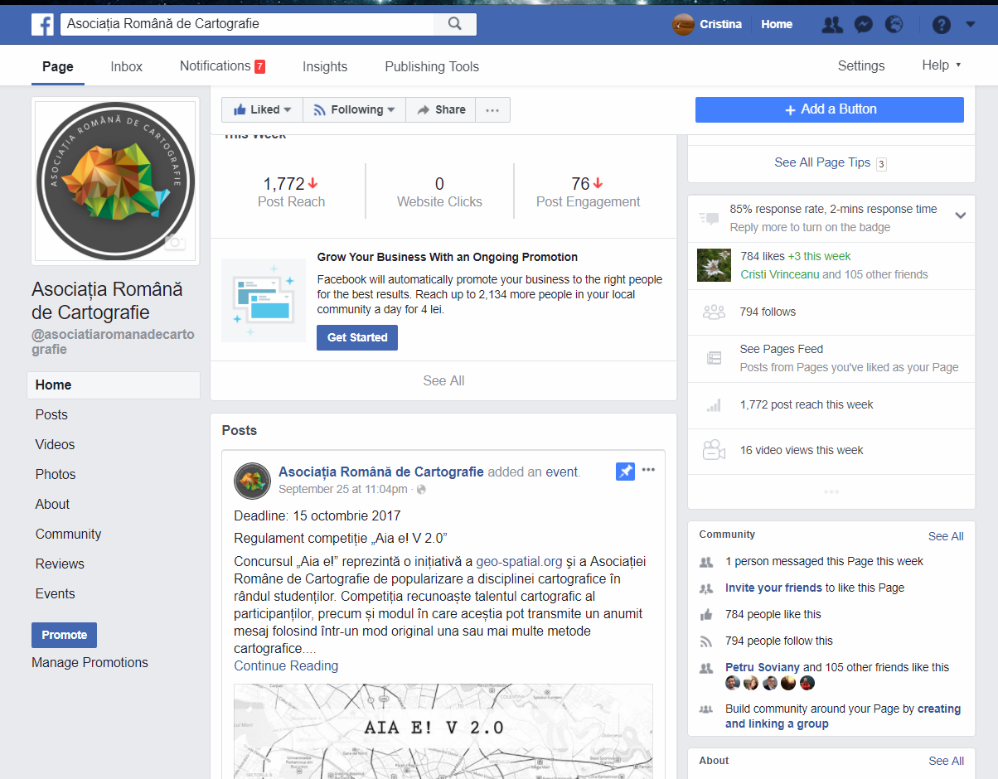
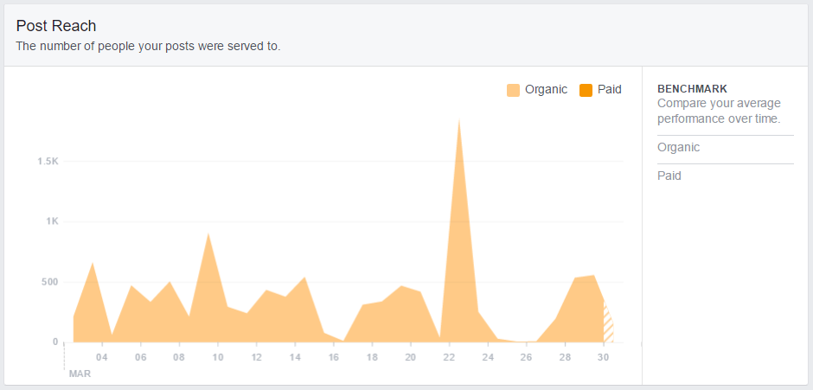
Unde ne găsiți?
www.facebook.com/asociatiaromanadecartografie

Slide 14

În loc de concluzii...planuri de viitor
Elaborarea statutului Asociației Române de Cartografie;
Activități noi pe tema cartografiei.
Propuneri noi pentru activități și colaborări;
Promovarea asociației la diferite evenimente;
2017 – 2018 diferite evenimente sub egida ACR (workshopuri, traininguri).

Slide 15
Vă mulțumim pentru atenție!

